Slide 1

2021-2022年度 RI第2510地区
新会員オリエンテーション用資料
クラブ奉仕委員会
XX University

Slide 2
新会員オリエンテーション用資料の使い方
新会員のオリエンテーションは、入会者との絆を深め、活発な会員となってもらうための大切な機会です。調査によりますと、新会員オリエンテーションを実施しているクラブは、実施していないクラブと比較して会員維持率が高いという結果が得られております。これは、新会員の参加を促し、クラブにいち早く馴染んでもらう上で、オリエンテーションが重要であることを物語っています。貴クラブにおかれましても、是非この資料を新会員オリエンテーションにご活用ください。
で示した箇所は参考例ですので貴クラブの内容に変更してご活用ください。
XX University Name

Slide 3
2021-2022年度 RI第2510地区
新会員オリエンテーション
研修ガイド
○○○○ロータリークラブ
XX University

Slide 4
ようこそ！今日からあなたもロータリアン
地域社会を基盤により良い世界をめざして活動する世界的ネットワーク「ロータリー」へようこそ！
ロータリーの強さは、会員にあります。会員一人ひとりがクラブにもたらすスキル、経験、熱意が、それぞれの地域に、そして世界に変化をもたらします。会員が一体となれば、子どもたちを苦しめるポリオ（急性灰白髄炎）を世界からなくし、平和の担い手を育て、疾病、飢餓、識字、貧困といった問題も少しずつ解決できると私たちは信じております。交流を通じてアイデアを広げ、社会奉仕への熱意を共にする人たちと生涯にわたる友情を築く。それが、ロータリーのコミュニティです。クラブ、地区、国際ロータリーのリソースを最大限に活用し、積極的に参加してください。
さあ、たくさんの素晴らしい人々と出会い、楽しく充実したロータリーライフをお送りください！
XX University Name

Slide 5
1
ロータリーとは
ロータリーは人道的な奉仕を行い、あらゆる職業において高度の道徳的基準を守ることを奨励し、かつ世界における親善と平和の確立に寄与することを目指した事業および専門職務に携わる人が世界的に結び合った団体です。
1905 年にシカゴで創設されたロータリーは、現在、職業・国・文化が異なる120 万人を超える会員から成るネットワークであり、地域社会での草の根の活動や世界的な人道的奉仕活動を通じて世界に変化を生み出しています。
ロータリーは、会員同士の友愛を通じて生涯にわたる友を作り、国や文化を超えて世界の人々と国際理解を深め、友情をはぐくみます。そして、社会の倫理・道徳を高めながら、会員一人ひとりの職業のスキルやリーダーシップを生かし、地域社会や世界の問題に積極的に取り組んでいます。ロータリーは「利他の心を養い、人を育てるとともに、献身的な奉仕活動を行う世界的な団体」であり、ロータリアンは「世界を変える行動人」と言えます。
XX University Name

Slide 6
2
ロータリーの目的
ロータリーの目的は、意義ある事業の基礎として奉仕の理念を奨励し、これを育むことにある。
具体的には、次の各項を奨励することにあります。
第1．知り合いを広めることによって奉仕の機会とすること。
第2．職業上の高い倫理基準を保ち、役立つ仕事はすべて価値あるものと認識し、社会に奉仕する機会としてロータリアン各自の職業を高潔なものにすること。
第3．ロータリアン一人一人が、個人として、また事業および社会生活において、日々、奉仕の理念を実践すること。
第4．奉仕の理念で結ばれた職業人が、世界的ネットワークを通じて、国際理解、親善、平和を推進すること。
XX University Name

Slide 7
3
ロータリーの基本理念
「超我の奉仕」
「最もよく奉仕する者、最も多く報いられる」
ロータリーには二つの理念があり、一つは、他人のことを思い遣り、他人の為に尽くすという「超我の奉仕」＝“Service above self ”のモットーで表現される人道的奉仕理念、もう一つはシェルドンが提唱した「最もよく奉仕する者、最も多く報いられる」＝“He profits most who serves best ”のモットーで表現される職業奉仕の理念です。
『ロータリーは、基本的には、一つの人生哲学であり、それは利己的な欲求と義務およびこれに伴う他人のために奉仕したいという感情とのあいだに常に存在する矛盾を和らげようとするものである。この哲学は奉仕―「超我の奉仕」―の哲学であり、これは、「最もよく奉仕する者、最も多く報いられる」という実践倫理の原則に基づくものである。』（決議23-34第1条1966-49）

Slide 8
4
ロータリーの奉仕
ロータリーの五大奉仕部門は、ロータリークラブ活動の哲学的および実際的な基準です。
奉仕の第一部門である 「クラブ奉仕」 は、クラブの機能を充実させるために、クラブ内で会員が取るべき行動に関わるものである。
奉仕の第二部門である 「職業奉仕」 は、事業および専門職務の道徳的水準を高め、品位ある業務はすべて尊重されるべきであるという認識を深め、あらゆる職業に携わる中で奉仕の理念を実践していくという目的を持つものである。会員の役割には、ロータリーの理念に従って自分自身を律し、事業を行うこと。そして自己の職業上の手腕を社会の問題やニーズに役立てるためにクラブが開発したプロジェクトに応えることである。

Slide 9
奉仕の第三部門である 「社会奉仕」 は、クラブの所在地域または行政区域内に居住する人々の生活の質を高めるために、時には他と協力しながら、会員が行うさまざまな取り組みから成るものである。
奉仕の第四部門である 「国際奉仕」 は、書物などを読むことや通信を通じて、さらには、他国の人々を助けることを目的としたクラブのあらゆる活動やプロジェクトに協力することを通じて、他国の人々とその文化や慣習、功績、願い、問題に対する認識を培うことによって、国際理解、親善、平和を推進するために、会員が行う活動から成るものである。
奉仕の第五部門である 「青少年奉仕」 は、指導力養成活動、社会奉仕プロジェクトおよび国際奉仕プロジェクトへの参加、世界平和と異文化の理解を深め育む交換プログラムを通じて、青少年ならびに若者によって、好ましい変化がもたらされることを認識するものである。 （標準ロータリークラブ定款第6条）

Slide 10
5
四つのテスト
ロータリーの哲学を端的に表現し、職業奉仕の理念の実行に役立つものとして、「四つのテスト」があります。このテストは、シカゴのロータリアンであり、後にロータリー創始50周年（1954－55）に、国際ロータリー会長を務めたハーバートJ．テーラーが、1932年の世界大恐慌のときに考えたもので、商取引の公正さを測る尺度として、以後、多くのロータリアンに活用されてきました。
  言行はこれにてらしてから
  1）真実かどうか
  2）みんなに公平か
  3）好意と友情を深めるか
  4）みんなのためになるかどうか ロータリー章典33.070

Slide 11
6
ロータリーの歴史
20世紀初頭のシカゴの街は、著しい社会経済の発展の陰で、商業道徳の欠如が目につくようになっていました。
ちょうどそのころ、青年弁護士“ポール・ハリス”はこの風潮に耐えかね、友人3人と語らって、お互いに信頼のできる公正な取引をし、仕事上の付き合いがそのまま親友関係にまで発展するような仲間を増やしたい、という趣旨でロータリークラブという会合を考えました。ロータリーとは集会を各自の事務所が持ち回りで順番に開くことから名付けられたものです。

Slide 12
こうして1905年2月23日に「シカゴ・ロータリークラブ」が誕生しました。
それからは志を同じくするクラブが、次々各地に生まれ、国境を越えて、今では世界200以上の国と地域に広がり、クラブ数は36,782、会員数は1,198,766人に達しています。（2021年5月18日RI公式発表）
そして、これら世界中のクラブの連合体を国際ロータリー（RI）と称します。
このように歴史的に見ても、ロータリーとは職業倫理を重んずる事業および専門職務に携わる人の集まりなのです。その組織が地球の隅々にまで拡大するにつれて、ロータリーは世界に眼を開いて、幅広い奉仕活動が求められるようになり、現在は多方面にわたって多大な貢献をしています。
日本で最初のロータリークラブは、1920 (大正9) 年10月20日に当時三井銀行の重役であった“米山梅吉”等が東京ロータリークラブを創立し、翌1921年4月1日に世界で855 番目のクラブとして、国際ロータリーに加盟承認されました。日本のロータリーは、第2次世界大戦の波に洗われて、1940 年に同際ロータリーから脱退。戦後1949年3月に復帰加盟します。その後の日本のロータリーの拡大発展には目覚ましいものがあります。ロータリー財団への貢献も大きく、今や国際ロータリーにおける日本の地位は不動のものになりました。

Slide 13
7
○○○○ロータリークラブついて
1．沿革
〇〇〇ロータリークラブは、〇〇〇〇年（昭和〇〇年）〇〇月〇〇日に〇〇ロータリークラブを親クラブとして2510地区の第〇〇番目のクラブとして創立しました。
〇〇〇〇年〇〇月〇〇日現在の会員数は〇〇名です。
2．会員の種類
正 会 員・・・基本となる資格の会員で、会員としてのすべての義務、責任及び特典を有します。
名誉会員・・・ロータリーの理想推進のために賞賛に値する奉仕をした人、及びロータリーの運動を恒久に支援したことでロータリーの友人であるとみなされた人です。

Slide 14
3．クラブ組織
クラブの運営は以下の組織で行われており、任期は原則1年間となっております。
（1）理事・役員
  理事会がすべての議案に関する先議権を持ち、クラブ事項に関する理事会の決定は最終決定となります。
  理事会は以下のメンバーで構成されており、任期はすべて1年です。
会長
直前会長
会長エレクト
副会長
幹事
理事
会計
会場監督
副幹事

Slide 15
（2）委員会
  以下の委員会があります。会員はいずれかの委員会に所属することが義務付けられております。
  研修委員会、クラブ活性化委員会、親睦活動委員会、友好クラブ委員会、
  プログラム委員会、社会奉仕委員会、青少年奉仕委員会、職業奉仕委員会、
  国際奉仕委員会、ロータリー財団委員会、米山奨学金委員会、会計委員会、
  会場監督委員会
4．例会
（1）日時・場所
  〇〇〇ロータリークラブの例会は毎週〇曜日、〇〇時〇〇分から〇〇時〇〇分までの
  1時間です。
  例会場：〇〇ホテル

Slide 16
（2）例会の流れ
  点鐘（12：30分） → 君が代（第1例会のみ）→ ロータリーソング → 食事 → 会長報告 → 各委員会からの報告 → 主要プログラム（ゲストスピーカー・会員卓話等） → 幹事報告 → 点鐘（13：30分）
  ロータリーでは例会への出席を最も重要視し、その規則も厳格にとらえられております。特別な事情を有する場合を除き、必ず点鐘時間に間に合うように集合し、時間厳守してください。
  また、例会の進行は原則として会長が行います。
（3）例会場に着いたら
  例会場の受付横にネームプレート棚及び個人用ボックスがあります。
  例会場に到着したら、まずはネームプレートを胸に付け、会員個人用のボックスに入っている会報・知らせ書類持って例会場にお入りください。
  例会場での座席は定期的に変更いたしますので、必ずその日の座席表をご確認ください。

Slide 17
（4）例会での服装
  特に決まりはありませんが、他の会員やビジターに不快感を与えないような服装が望まれます。一般的には男性会員はスーツにネクタイを着用される方がほとんどですが、強制されるものではありません。
  また、例会に出席される際は必ずロータリーバッジを襟元等にお付けください。
（5）例会日程・場所の変更等
  例会の日程を変更（繰上げ例会、繰下げ例会）、場所を変更（移動例会）する場合がありますが、事前にご連絡いたしますので会報・お知らせ書類にてご確認ください。また、休会日も設定されておりますので、予め年間スケジュールで確認しておいてください。
（6）卓 話
  例会のプログラムとして会員卓話を依頼することがあります。会員相互間の理解を深める良い機会となりますので、積極的に卓話を行うようにしましょう。

Slide 18
（7）その他
  ① 例会場にて「SAA」と記載された青いタスキをかけている人を見かけると思いますが、その会員は「会場監督」という役割を担っており、例会場の管理と会員やビジターのお世話を担当いたします。
  ② 例会場にて「Fellowship」と記載された青いタスキをかけている人を見かけると思いますが、その会員は受付などで会員やビジターのお世話を担当いたします。
  ③ 食事の時はテーブルマナーを守って会話をしながらお楽しみください。また、会長報告以降の卓話の時間においては私語を謹んでください。
  ④ ロータリーソングには「奉仕の理想」「それでこそロータリー」「我らの生業（なりわい）」があり、例会ごとに変わります。全員起立のうえ指揮者に従って合唱します。

Slide 19
5．出席義務とメークアップ
（1）出席義務
  ロータリアンには例会に出席する義務があります。
  ロータリーライフにおける親睦の第一歩は、先ず、毎週必ず例会に出席することから始まります。また例会の目的は、職業上の発想の交換を通じて、分かち合いの精神による事業の永続性を学び、友情を深め、自己改善を図ることにあり、その結果として奉仕の心が育まれるのです。
  米山梅吉は「ロータリーの例会は人生の道場」と語っています。

Slide 20
（2）メークアップ
  クラブの例会を欠席の予定、または欠席した場合には、是非他のクラブでメークアップをしてください。「当クラブの定例の例会の前後14日以内」に他のロータリークラブの例会に出席することにより、本クラブでの欠席が補填されます。
  メークアップは世界中のどこのクラブで行っても結構です。例会の日時・場所の詳細については会報、ホームページ等で確認出来ますし、そのクラブに直接電話等で確認すると良いでしょう。
  またメークアップ時に、メンバー紹介等で名前を呼ばれたら、立ち上がってはっきり返事をしてください。
  メークアップをしたら、クラブによってメークアップカードを自分のクラブの事務局に送ってくれるか本人から送るように渡される場合があります。渡された場合は事務局に提出してください。
  例会以外でも、ロータリー国際大会・地区大会・地区研修協議会・ＩＭ・クラブ理事会で承認された会合に出席された場合もメークアップになります。

Slide 21
6．クラブの主な会合
  （1）クラブ例会
  原則として毎週１回開催されます。
  （2）クラブ理事会
  毎月一回定例理事会が開催されます。理事会はクラブ運営上の最終の決定権と責任をもっています。
  （3）クラブ年次総会
  毎年12月31日までに年次総会が開催され、役員選挙が行われます。
  （4）クラブ協議会（クラブアッセンブリー）
  クラブのプログラムと活動もしくは会員教育について協議するために開かれる、クラブ役員、理事、委員長の会合ですが、すべての会員が出席できます。

Slide 22
  （5）クラブ討論会（クラブフォーラム）
  奉仕理念、クラブ管理運営、委員会活動などの問題点について自由な意見を述べ合う討論会です。
  （6）炉辺談話（ファイアー・サイド・ミーティング）
  少人数で開く非公式な懇談会であり、アットホームな雰囲気から公式な会合では言いだせない初歩的な質問なども気安くきりだせる会合です。

Slide 23
7．当クラブの活動状況
  （1）奉仕プロジェクト
  ・国際交流会（2月）
  ・豊平川河川敷清掃（5月）
  ・無料相談会（6月）
  ・ロータリーカップラグビー大会（7月）
  ・親子暗唱大会（11月）
  ・職場訪問（年2回）
  （2）親睦活動
  ・お花見例会（5月）
  ・納涼例会（7月）
  ・年末家族クリスマス会（12月）

Slide 24
8．入会金・年会費
  (1)入会金 入会時に入会金として50,000円を納入していただきます。
  (2)年会費 年間200,000円を、前期・後期の2回に分けて各100,000円を納入していただきます。
  上記の入会金及び年会費は請求書類が届いた後、指定口座あてに振込みにて納入願います。
9．寄付
  (1)ロータリー財団
  ロータリー財団の目的並びに事業内容を理解し、財団に対する資金源としてご協力願います。
  (2)米山記念奨学会
  ロータリーの理想とする国際理解と親善に寄与することを理解のうえご協力願います。
  (3)ニコニコボックス
  例会場で会員が自由意思で善意の寄付金を入れる箱をニコニコボックスといいます。これらの寄付金はクラブの奉仕活動の原資となります。

Slide 25
10．ロータリーの雑誌等
  毎月「ロータリーの友」という雑誌が配布されますが、この雑誌はロータリーに関する様々な情報が掲載されておりますので、購読は義務ですので必ず読むようにしてください。
11．バナーについて
  バナーは他のクラブと交換することにより、親睦を深めることができます。遠隔地のクラブの例会に出席する予定があるときは、事務局に申し出て持参してください。
12．同好会について
  ゴルフ同好会、囲碁同好会、カラオケ同好会、合唱同好会、野球同好会があり、それぞれ会員間の親睦を深める活動を行っております。

Slide 26
8
地区の組織
07 Reference Images
1．地区・グループとは
地区とは、管理の便宜上結びつけられた、一定の地理的な地域内にあるロータリークラブのグループです。ロータリー地区の活動ならびにその組織は、個々のロータリークラブがロータリーの目的を推進するのを助けることを唯一の目的とするものです。
日本は現在34地区に分かれており、北海道西部は「国際ロータリー第2510地区」に指定されています。
2510地区は12グループに区分されており、〇〇〇ロータリークラブは第〇グループに属しております。第〇グループは当クラブのほか、〇〇〇ＲＣ、〇〇〇ＲＣ、〇〇〇ＲＣ、〇〇〇ＲＣ、〇〇〇ＲＣ、〇〇〇ＲＣ、〇〇〇ＲＣの計〇クラブで構成されています。
XX University Name

Slide 27
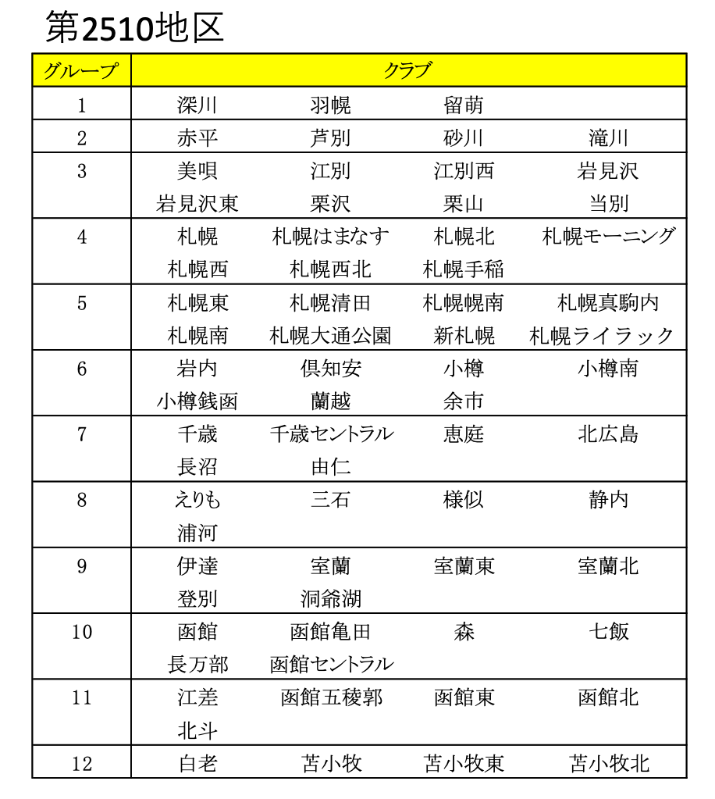
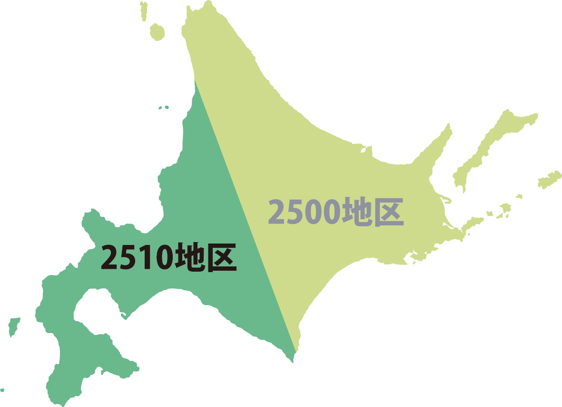
07 Reference Images
XX University Name

Slide 28
2．地区組織・役職
（1）ガバナー
  ガバナーはRI理事会の一般的な指導、監督の下に職務を行う、その地区におけるRIの役員です。ガバナーは地区内のクラブに対する指導と監督を行い、ロータリーの目的を推進する任務を課せられています。また、ガバナーは、地区内のクラブを啓発し、意欲を与え、地区内の継続性を確保します。
（2）地区幹事
  地区幹事は、ロータリーに精通しかつ地区会合の経験も豊富なロータリアンで、地区会合の準備、適切な書簡処理、諸地区会合の議事録の編集、諸種の記録保存等の日常の管理事務の面でガバナーを補佐いたします。
（3）パストガバナー
  ガバナーを終えた方で、引き続き地区の職務を分担いたします。
（4）ガバナーエレクト
  次期ガバナーに選出された人をいいます。
（5）ガバナーノミニー
  次々期ガバナーに選出された人をいいます。
（6）ガバナー補佐
  ガバナーから任命され、担当するグループ内の各クラブの管理運営に関してガバナーを補佐いたします。
（7）地区委員会
  地区委員会はガバナーが正式に設定した地区目標の実行を担うための組織です。委員会は現行の管理運営機能を受け持つために任命されます。
07 Reference Images
XX University Name

Slide 29
3．地区の会合
（1）ガバナー公式訪問
  ガバナー自身が２５１０地区内の各ロータリークラブを年一回訪問し、その年度のRIテーマを解説するとともに、実施についてロータリアンの意欲を喚起させます。また、クラブの実情や問題点について率直に討議し、指導する大切な機会です。
（2）地区大会
  2510地区で行われる最大の行事で、毎年ガバナーを輩出しているクラブがホスト（世話役）となって開催されます。地区大会の目的は参加ロータリアンに誇りと感激を与えることにあります。地区大会は親睦と、感銘深い講演と、クラブ及び地区の業務に関する事項の討議を通じてロータリアンのプログラムを推進するために、毎年各地区で開催されます。2510地区では例年10月に開催されております。
（3）地区研修・協議会
  毎年1回、地区内全クラブの次期会長、幹事、委員長などRI理事会が指名した次期クラブ指導者の研修会です。この協議会の成否がその地区の一カ年に重大な影響を与える「勉強会」なのです。2510地区では例年4月に開催されております。
（4）都市連合会（IM：インターシティーミーティング）
  地区内の12グループが独自に実施しております。都市連合会は、近隣クラブが集い、情報交換と親睦を深める機会となっております。一般討論会であり、決議はありません。
（5）会長エレクト研修セミナー（PETS：ペッツ）
  次年度のクラブ会長のための研修・教育プログラムです。
07 Reference Images
XX University Name

Slide 30
9
国際ロータリーの組織
07 Reference Images
1．国際ロータリーとは
  国際ロータリー（RI）は全世界のロータリークラブの連合体です。
  RIの目的（RI 定款第3 条）は次の通りです。
  （1）ロータリーの目的を推進するようなプログラムや活動を追求しているRI加盟クラブとRI地区を支援すること
  （2）全世界にわたって、ロータリーを奨励し、助長し、拡大し、管理すること
  （3）RIの活動を調整し、全般的にこれを指導すること
2．RI会長
  会長は、RIの最高役員です。会長は、RIの第一の代弁者であり、国際大会とRI
  理事会の会合を主宰し、事務総長に助言し、そのほかの関連する任務を行います
XX University Name

Slide 31
3．RIテーマ
  国際ロータリー（RI）のテーマとは、RI会長から、毎年発表されるロータリー・メッセージのことです。このテーマは、ロータリー年度を通じて、奉仕の実践に最も重要なものです。テーマは、会長の抱負を端的に物語るとともに、そのロータリー年度の進路を示すものでもあります。
≪RIテーマの変遷≫
  2015－2016年度 「世界へのプレゼントになろう」
  2016－2017年度 「人類に奉仕するロータリー」
  2017－2018年度 「ロータリー：変化をもたらす」
  2018－2019年度 「インスピレーションになろう」
  2020－2021年度 「ロータリーは機会の扉を開く」
  2021－2022年度 「奉仕しよう みんなの人生を豊かにするために」
07 Reference Images
XX University Name

Slide 32
4．国際ロータリーの会合
（1）RI理事会
  RI管理主体としてRIのすべての役員、委員会を統御管理し、ロータリーの目的推進のために必要な方法を講じ、また決定します。
（2）国際協議会
  ガバナーエレクトにロータリー教育を行い、運営上の任務を指導し、次年度のプログラムや活動の実施方法を討議・計画することを目的として開催されます。原則２月１５日前に開催されます。
（3）規定審議会
  ３年に一度開催されるRIの立法機関として、ロータリーの組織規定を改正する権限を持つのが規定審議会であります。規定審議は、組織内から提出された制定案（ＲＩ定款と細則・標準クラブ定款の改正）とRI理事会のみが提出できる見解表明案についてのみ審議されます。組織としてのロータリーの運営について、ロータリアンが意見を表明する唯一の場となります。RIの組織規定の改正を目的としないもので、RI理事会に対する提案や要請などの地区やクラブから提案される決議案は、毎年オンラインで開催される決議審議会によって審議されます
（4）国際大会
  毎年RI理事会が決定する世界の大都市で開催され、世界各地からロータリアンが集まります。この国際大会において加盟クラブの代議員によって国際ロータリーの役員を選挙します。国際大会は、国際レベルにおいて全ロータリアンを鼓舞、激励し、かつ情報を与え、ロータリー発展の意欲を喚起することを目的として開催されます。毎年４月から６月に開催されます。
07 Reference Images
XX University Name

Slide 33
10
ロータリー財団
07 Reference Images
1．ロータリー財団とは
  ロータリー財団は、国際ロータリーの６人目の会長アーチ・クランフ氏の 提唱で1917年に基金として発足し、1928年国際大会で「ロータリー財団」と名付けられました。ロータリー財団は、「非営利財団法人」で、ロータリアンをはじめ、より良い世界を築こうというビジョンを共有する財団支援者の方々からの自発的な寄付のみによって支えられています。その寄付を、慈善、人道的かつ教育的目的をもつ効果的なプロジェクトに補助金として支給しています。
2．ロータリー財団の使命
  ロータリー財団の使命は、ロータリアンが人々の健康状態を改善し、教育への支援を高め、貧困を救済することを通じて、世界理解、親善、平和を達成できるようにすることです。
XX University Name

Slide 34
3．ロータリー財団への寄付
寄付は大きく分けて以下の3種類となります。
（1）年次基金（税制上の優遇措置が受けられます）
  年次基金は寄付の基盤であり、この寄付は使い道を指定することなくロータリー財団に寄付するもので、3年後に全額使われます。年次基金は、シェアシステムに基づき50％が国際財団活動資金（WF）に、あとの50％が地区財団活動資金（DDF）として地区の裁量の下に使用されます。
（2）恒久基金（税制上の優遇措置が受けられます）
  最低限度のプログラム活動を継続し、将来の新プログラムまたはプログラムの拡張を容易にするために、寄付金は使用せず基金として積み立てておくものです。
（3）ポリオプラス基金・その他指定プロジェクト基金
  あらかじめ使い道を決めて金額を問わず、財団プログラムを指定して寄付をするものです。ポリオプラスがその代表的例です。
07 Reference Images
XX University Name

Slide 35
11
ロータリー財団のプログラム
07 Reference Images
井戸を掘るための資金の援助、環境保護、次世代を教育するための奨学金の提供など、財団のプログラムを通じて、ロータリアンや支援者の人々は世界をより良い場所に変えています。
（1）補助金プログラム
①地区補助金
  財団の使命に沿った地元や海外の地域社会のニーズに取り組むための、比較的規模の小さい、短期的な活動を支援します。地区は、３年前に地区が年次基金寄付した額によって生まれたＤＤＦ（地区財団活動資金）の５０％までを毎年申請できます。地区は受諾の条件の範囲内で地区の裁量でプロジェクトを選ぶことができます。補助金を活用してプロジェクトを実施することを希望するクラブは、地区に資金の申請をする必要があります。活動対象は、次の４つです。
  １）人道的プロジェクト ２）奨学金
  ３）青少年プログラム ４）職業研修チームの派遣
XX University Name

Slide 36
②グローバル補助金
  グローバル補助金は、６つの重点分野に該当し、持続可能かつ測定可能な成果をもたらす大規模な国際的な活動を支援します。６つの重点分野の範囲内にある奨学金・プロジェクト・職業研修チームに授与されるものであり、これらは実施地の地域社会が主導し、その成果が持続可能、測定可能なものでなければならないのです。
  重点分野
    １）平和と紛争予防／紛争解決
    ２）疾病予防と治療
    ３）水と衛生
    ４）母子の健康
    ５）基本的教育と識字率向上
    ６）経済と地域社会の発展
    7）環境の 保全
07 Reference Images
XX University Name

Slide 37
（2）ポリオプラス・プログラム
  １９８５年にポリオプラス・プログラムを開始して以来、ロータリーはポリオ撲滅を組織の最優先項目とし、世界的に証明することを目標としています。活動開始時には１２５カ国に３５万人以上の感染が確認され、２５億人以上の子供に予防接種を行い、感染者数は９９％減少したが、撲滅活動はまだ終わっていない現状であります。
（3）ロータリー平和センタープログラム
  ロータリー平和センタープログラムは、世界理解と平和という財団の使命を達成 するため最優先されるプログラムです。世界平和と紛争予防の担い手となる人材を育て、平和推進者の世界的ネットワークを築いています。毎年世界中から選ばれる最高１００人のフェローが、フェローシップ期間中、ロータリー平和センター提携大学で学び、のちに修了証取得のためロータリー平和センターで学びます。卒業したフェローたちは、地域社会や世界各地で平和や紛争解決の推進者として活躍しています。
07 Reference Images
XX University Name

Slide 38
12
ロータリー米山記念奨学会
07 Reference Images
1．ロータリー米山記念奨学事業とは
  ロータリー米山記念奨学事業とは、全国のロータリアンからの寄付金を財源として、 日本で学ぶ私費外国人留学生に奨学金を支給し、支援する国際奨学事業です。将来、日本と世界とを結ぶ「懸け橋」となって国際社会で活躍し、ロータリー運動の良き理解者となる人材を育成することが事業の使命です。
2．ロータリー米山記念奨学会の特色
  一番の特徴は、その規模です。米山奨学生の採用数は、2016年は750人。総事業費は12.6億円（2015-16年度決算）でした。世界規模で展開しているロータリー財団国際親善奨学生の年間採用数とほぼ同じです。これだけの外国人留学生を支援して いる奨学団体は、事業規模・採用数とも日本国内では民間最大です。これまでに支援 した奨学生数は累計で約19,197人（2016年7月現在）、その出身国は、世界124 の国と地域に及びます。米山学友（元米山奨学生）は、韓国駐日大使やスリランカ警察庁長官、韓国・台湾のガバナーに就任した人など、世界中で活躍しています。
XX University Name

Slide 39
3．世話クラブ・カウンセラー制度
  奨学金による経済的援助だけでなく、「世話クラブ・カウンセラー制度」を設けて、ロータリーとの深い交流と精神的ケアを重視しているのが特徴です。奨学生一人ひとりに対して、地域のロータリークラブから「世話クラブ」が選ばれ、さらに世話クラブ会員の中から「カウンセラー」が選ばれて日常の相談役となり、奨学生との交流を深め、彼らの日本での生活が心豊かなものになるように配慮しています。
07 Reference Images
XX University Name

Slide 40
13
ロータリーの特別月間・週間
ロータリーでは次のように月ごとの強調事項を指定しております。
  １月 職業奉仕月間 ・ 追悼記念週間（1月27日を含む週）
  ２月 平和と紛争予防／紛争解決月間 ・ 世界理解と平和週間（2月23日より1週間）
  ３月 水と衛生月間 ・ 世界ローターアクト週間（3月13日を含む週）
  ４月 母子の健康月間
  ５月 青少年奉仕月間
  ６月 ロータリー親睦活動月間
  ７月
  ８月 会員増強・新クラブ結成推進月間
  ９月 基本的教育と識字率の向上月間 ・ ロータリーの友月間
  １０月 経済と地域社会の発展月間 ・ 米山月間 ・ 学友参加推進週間（10月1～8日）
  １１月 ロータリー財団月間 ・ 世界インターアクト週間（11月5日を含む週）
  １２月 疾病予防と治療月間
XX University Name

Slide 41
ようこそロータリへ
XX University Name

